Slide 1
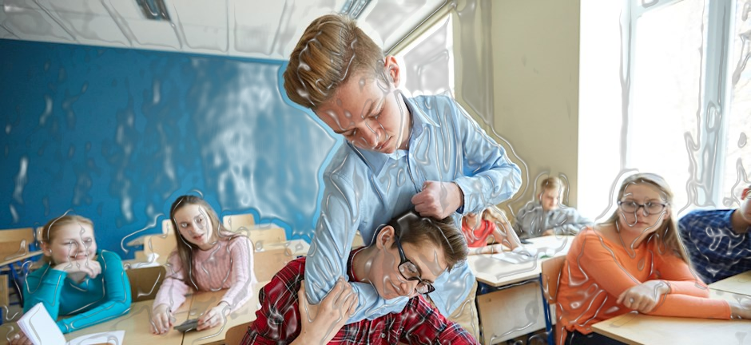
ŠIKANA

Slide 2
Príbeh:
13-ročný Jakub nebol so svojím kamarátom v kolektíve veľmi obľúbení. Často sa im spolužiaci alebo starší chlapci vysmievali. Jedného dňa to zašlo až tak ďaleko, že Jakub si zastal svojho kamaráta, keď sa im 15-ročný chlapec v triede vysmieval a vyhrážal sa im, chlapec zobral štetec a Jakubovi prepichol rebrá.
Ihneď ho previezli do nemocnice a aj keď po pár dňoch to vyzeralo tak, že Jakub sa zotaví, nastali komplikácie a Jakub po niekoľkých dňoch zomrel. Aj takto môže dopadnúť šikana.

Slide 3
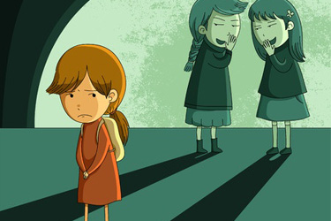
Čo je to šikana?
Šikanovanie je zámerné ubližovanie osobe, násilné ponižujúce správanie voči nej zo strany jednotlivca alebo skupiny.
Táto osoba sa nemôže tejto situácii vyhnúť a nie je schopná sa jej brániť.
Šikana je braná ako trestný čin.

Slide 4
Prejavy šikany
Fyzická agresivita
Slovná agresivita a zastrašovanie
Ponižovanie
Manipulácia, násilie

Slide 5
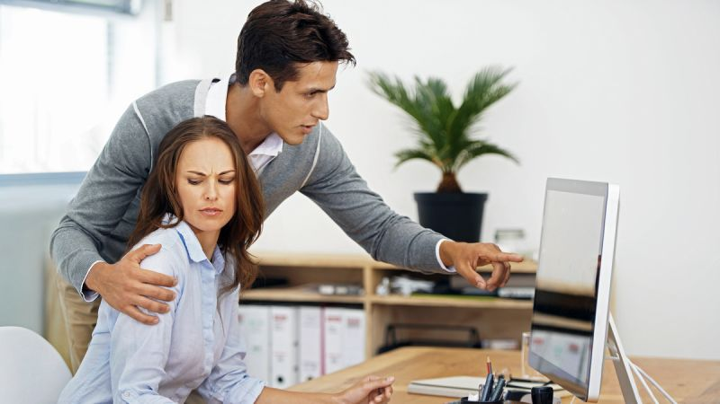
Kde sa môžeme stretnúť so šikanou?
So šikanou sa môžeme stretnúť takmer všade ale najviac na miestach kde sa pohybujú deti a teenageri, napríklad v škole, na ulici, v centrách atď.
Šikanovaní môžu byť však aj dospelý napríklad v práci (šikana od nadriadeného) alebo šikanovaný učiteľ žiakom. Aj to je trestný čin.

Slide 6
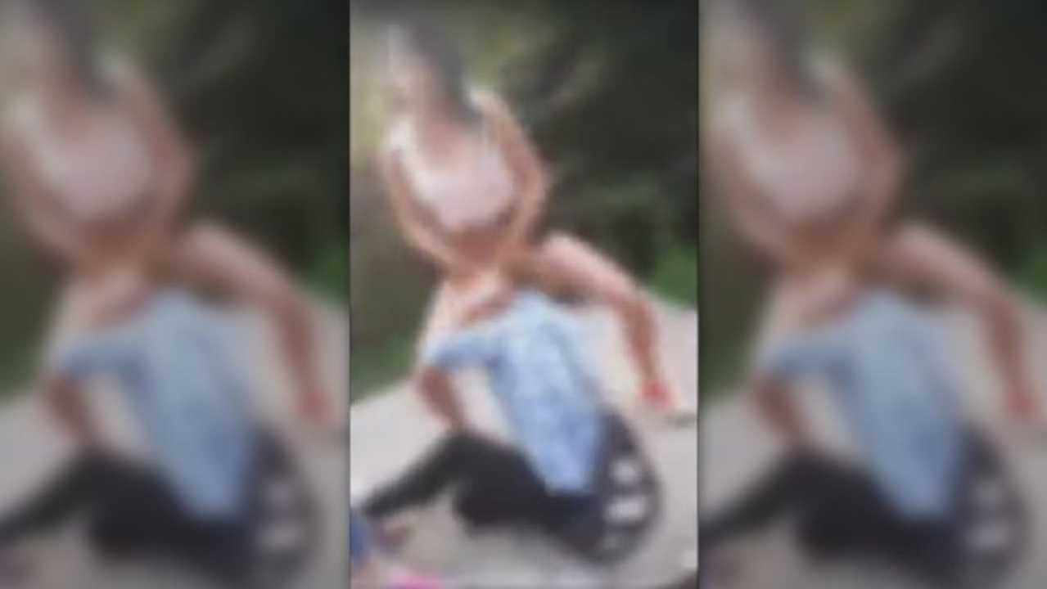
Kto je obeťou šikany?
Obeťou šikany môže byť ktokoľvek. Na každom človeku je možné nájsť niečo, čím sa líši od ostatných. Odlišnosť nie je však pravou príčinou šikanovania. Tou je narušený vzťah medzi obeťou a šikanátorom. Obeť je niekto, koho si šikanátor vytipuje ako ľahký cieľ.

Slide 7
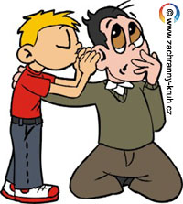
Čo spraviť, keď poznám osobu, ktorá je šikanovaná alebo sám/sama som obeťou šikany
Túto skutočnosť treba oznámiť dospelej osobe (učiteľ, rodič) alebo niekomu komu verím a viem, že mi pomôže.

Slide 8
Vekový priemer šikany

Slide 9
Stretol/a som sa s tým, že niekto vyvíja nátlak na slabších spolužiakov?
áno
nie

Slide 10
Aké situácie to boli?
Výsmech, kruté prezývky
Vyhrážanie, pokrikovanie, slovné urážky
Postrkovanie, zastrašovanie
Telesné napadnutie ,bitka
Svojvoľné požičiavanie predmetov, oblečenia
Vymáhanie jedla, peňazí
Vykonávanie nezmyselných príkazov
Iné...

Slide 11
Kde si sa stretol najčastejšie so šikanovaním?
V škole počas hodiny
V škole počas prestávky
V škole pred vyučovaním...
Na WC
Na ulici v prítomnosti spolužiakov
V školskom autobuse

Slide 12
Koho si o šikanovaní informoval/a?
Spolužiakov
Učiteľov
Rodičov
Nepovedal/a som to nikomu
Iného...

Slide 13
Ja som na tejto škole...
Nebol šikanovaný
Bol šikanovaný/ už sa to neopakuje
Som šikanovaný

Slide 14
Ako potrestať tých, ktorí šikanujú?
Znížiť známku zo správania
Verejne potrestať pred celou školou
Trestné stíhanie
Nemajú byť potrestaní
Inak...

Slide 15
Stalo sa ti, že si bol obeťou kyberšikany?
Mám osobnú skúsenosť
Nešikanovali ma takýmto spôsobom

Slide 16
Ak s tým máš skúsenosť, akou formou a v akej podobe sa to uskutočnilo ?
SMS, MMS, email
Negatívna správa pre mňa na blogu
Nahrávka na video umiestnené na internete
Zosmiešňujúca fotka
Prostredníctvom soc. sietí
Telefonicky
Ináč...

Slide 17
Máš vedomosť o tom, že niekto v Tvojom okolí kamarát, spolužiak bol takto šikanovaný ?
áno
nie

Slide 18
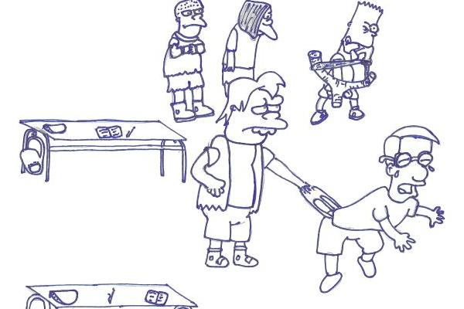
Ďakujeme za pozornosť
Katarína Šuníková
Karin Kompáneková

